Slide 1
AREA2
MARKETING
RESULTS
DRIVEN
BY AI
AI 數碼營銷合作方案
2026年4月

Slide 2
CONTENTS
目
錄
01
公司簡介
›
02
核心服務
›
03
成功案例
›
04
聯繫我們
›
02

Slide 3

01 公司簡介 ABOUT US
認識 Area2
Area2 係一間專注 AI 數碼營銷嘅香港公司
提供 SEO、PPC、社媒營銷、品牌設計等全方位服務
成立 2022
Hong Kong
AI-First
Digital Agency
致力幫助企業提升數碼轉型效率，以數據驅動增長
憑藉本地市場深度理解與 AI 技術，為客戶創造實質業務成果
我們的使命：以 AI 科技賦能品牌，精準觸達目標受眾
03

Slide 4
02 核心服務 OUR SERVICES
🔍
SEO 搜尋引擎優化
💰
Paid Media 付費廣告
關鍵詞研究、技術 SEO、內容優化，
持續提升網站自然流量與排名
Google Ads / Facebook Ads 精準投放，
最大化廣告回報率 (ROAS)
📱
社交媒體營銷
🎨
品牌與設計管理
內容策略制定、帳戶管理、KOL 合作，
提升品牌社群影響力
VI 視覺系統建立、品牌定位策略，
打造專業一致的品牌 Identity
04

Slide 5
03 成功案例數據 KEY METRICS
數字背後的實力
100+
500+萬
95%
成功項目
廣告消費管理
客戶續約率
Successful Projects
Ad Spend Managed (HKD)
Client Retention Rate
數據會說話 — 每一個數字背後都係真實嘅客戶成果
05

Slide 6
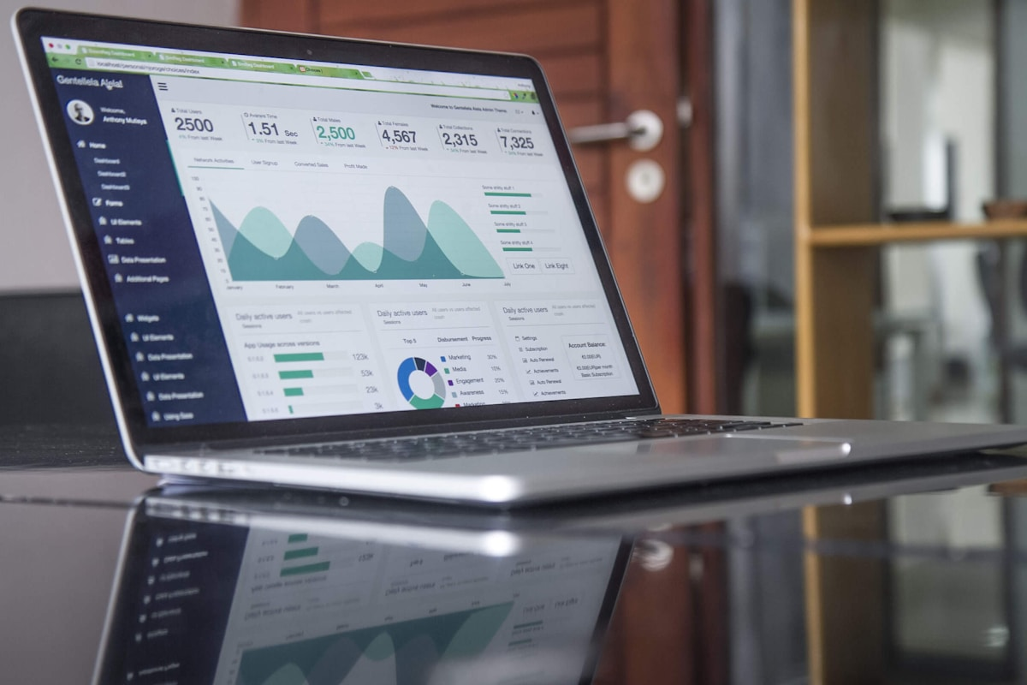
04 CONTACT US
我們期待
與您合作
📞
+852 9565 1459
✉️
info@area2.com
📍
旺角荷李活商業中心 18樓
🌐
www.area2.com
06

